Slide 1
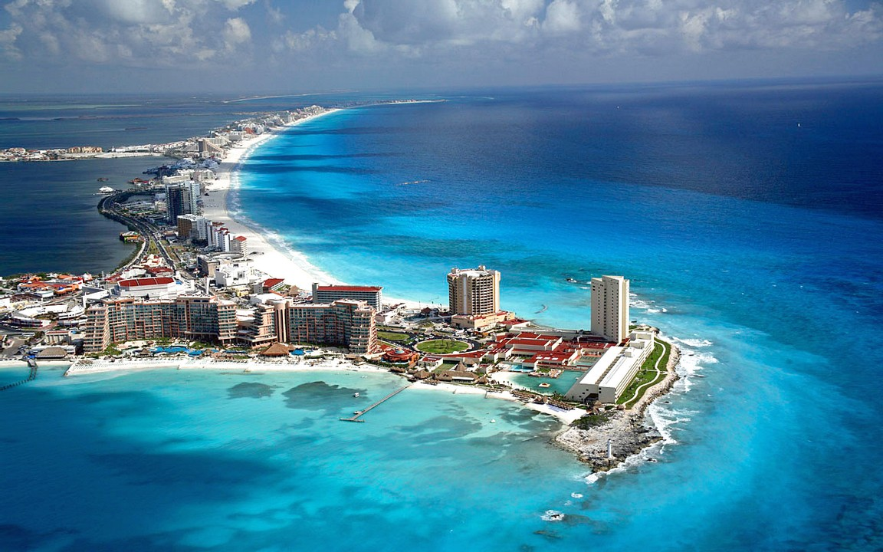
Étude de documents : Cancun

